Slide 1
Kolloquium zur Bachelorarbeit
Yvan Richnel Tchiengue Seite 1
Notes:
Herzlich Wilkomen zu meiner heutigen Präsentation.

Slide 2

Entwurf und Implementierung einer Webanwendung für die Jobsuche mit Unterstützung durch Testautomatisierung
Yvan Richnel Tchiengue
Notes:
Das Thema meiner Bachelorarbeit lautet: ……

Slide 3
Inhalt
Zu meiner Person
Stand der Wissenschaft und Technik
Grundlagen
Funktionsweise einer Webanwendung
Anforderungsanalyse
Schritte zur Entwicklung einer Webanwendung
Testautomatisierung
Konzeption und Umsetzung
Zusammenfassung und Ausblick
Yvan Richnel Tchiengue
Notes:
Ich habe hier den Inhalt dieser Präsentation aufgelistet. In einigen Worten werde ich etwas zu meiner Person sagen. dann werde ich über den Stand der Wissenschaft und technik reden bis am ende die Konzeption und Umsetzung und die Zusammenfassung.

Slide 4
Zu meiner Person
Name: Yvan Richnel Tchiengue
Alter: 26 Jahre
Studiengang: Ingenieur-Informatik
Yvan Richnel Tchiengue
Notes:
Mein Name ist Yvan Richnel Tchiengue, ich bin 26 Jahre alt und mein Studiengang ist Ingenieur-Informatik. Ich habe mich entschieden, Informatik zu studieren, weil ich festgestellt habe, dass die Informatik in unserem heutigen Leben eine sehr wichtige Rolle spielt und praktisch nicht mehr wegzudenken ist.

Slide 5
Stand der Wissenschaft und Technik
Das OWASP
Yvan Richnel Tchiengue
Notes:
Die Forschung im Bereich der Entwicklung von Webanwendungen, insbesondere im Zusammenhang mit der Arbeitssuche basiert auf einer breiten Grundlage.
Es wurden zahlreiche Forschungsarbeiten und Artikel veröffentlicht. Genau aus dieser Perspektive veröffentlich das OWASP regelmäßig eine Liste der Sicherheitslücken in Webanwendungen. Es ist zu beachten, dass heutzutage die Sicherheit von Webanwendungen von entscheidender Bedeutung ist. Ein Beispiel hierfür sind die ständigen Konflikte zwischen den Vereinigten Staaten von Amerika und Russland. Ich habe mehrmals in den Medien gelesen, dass Russland Cyberangriffe auf die Vereinigten Staaten durchgeführt hat und manchmal Lösegelder gefordert wurden. Dies ist also einer der Gründe, warum ständig an neuen Technologien zur Sicherung von Anwendungen geforscht wird.

Slide 6
Grundlagen
GitHub
-- Versionskontrolle
-- Microsoft
-- 100 Millionen
NPM
-- Abhängigkeiten
Yvan Richnel Tchiengue
Notes:
GitHub ist eine beliebte Wahl für das Hosting von Open-Source-Softwareprojekten. Es speichert nicht nur die Codedateien, sondern auch den Änderungsverlauf und die mit den Änderungen verbundenen Diskussionen.
GitHub ermöglicht eine effektive Versionskontrolle, d. h. Entwickler können problemlos verschiedene Versionen eines Projekts verwalten, Änderungen nachverfolgen und bei Bedarf zu früheren Versionen zurückkehren.
GitHub hat seinen Sitz in Kalifornien und seine wachsende Popularität hat die Aufmerksamkeit der Technologieriesen auf sich gezogen und dazu geführt, dass es 2018 von Microsoft übernommen wurde.
Im Januar 2023 gab GitHub bekannt, dass seine Plattform von mehr als 100 Millionen Entwicklern genutzt wird und die Anzahl der Repositorys 372 Millionen übersteigt
NPM ist ein Paketmanager für die Programmiersprache JavaScript.
Entwickler verwenden NPM, um Bibliotheks-Pakete und Tools, die sie für ihre Projekte benötigen, direkt von der Kommandozeile aus zu installieren.
NPM verwaltet alle Abhängigkeiten eines Projekts über eine Datei namens package.json. Diese Datei enthält eine Liste aller Pakete, die ein Projekt benötigt, und ermöglicht so eine einfache und schnelle Installation auf verschiedenen Umgebungen und Rechnern

Slide 7
Grundlagen
Angular
-- komponenten basiert
JavaScript
-- interaktive Inhalte
-- Client- als auch Serverseite
Yvan Richnel Tchiengue
Notes:
Angular ist ein starkes und stabiles Framework für das Frontend, das von Google entwickelt wurde. Eine der besonderen Eigenschaften von Angular ist seine Architektur, die auf Komponenten basiert. Das macht es einfacher, große Entwicklungsprojekte zu verwalten.
JavaScript ist eine Programmiersprache und wurde im Jahr 1995 von Brendan Eich entwickelt.
Es wird verwendet, um interaktive Inhalte auf Websites zu erstellen, die z. B. Formulare, Animationen und dynamische Effekte ermöglichen.
JavaScript kann sowohl auf der Client- als auch auf der Serverseite eingesetzt werden, was es äußerst flexibel macht.

Slide 8
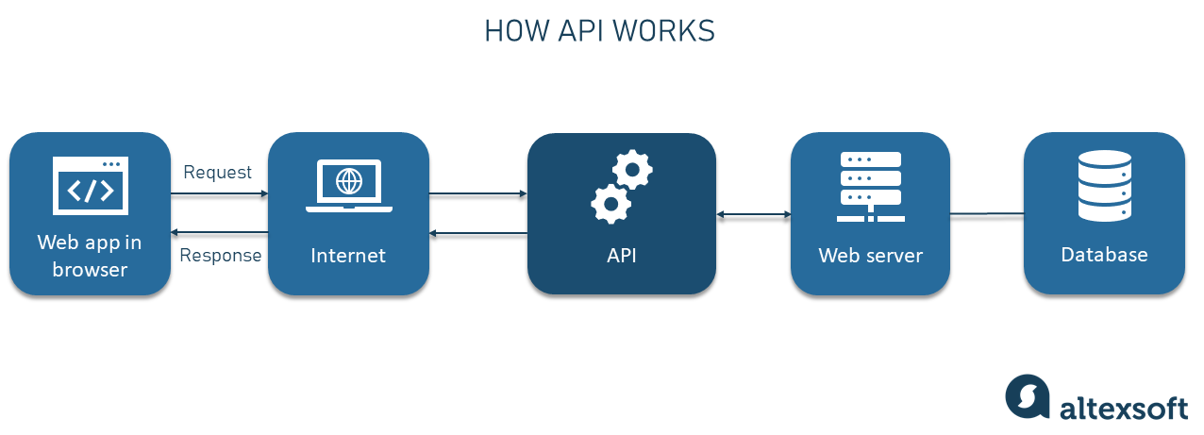
Grundlagen
HTTP
API
-- Endbenutzer
Yvan Richnel Tchiengue
Notes:
HTTP ist ein Protokoll der Anwendungsschicht. Es legt fest, wie Nachrichten formatiert und über das Web übertragen werden und wie Webserver und Browser auf diese Nachrichten reagieren sollen.
Er ist der Grund dafür, dass wir von unseren Browsern aus auf Webseiten zugreifen können.
GET: Diese Anfrage wird verwendet, um Informationen von einem Server abzurufen. Wenn Sie z. B. eine URL in Ihren Browser eingeben, wird eine GET-Anfrage an den Server gesendet, um die entsprechende Webseite abzurufen.
POST: Diese Anfrage wird verwendet, um Daten an einen Server zu senden. Wenn Sie beispielsweise ein Formular auf einer Webseite ausfüllen und es absenden, wird eine POST-Anfrage verwendet, um die Daten aus dem Formular an den Server zu senden.
PUT: Diese Anfrage wird verwendet, um vorhandene Ressourcen auf einem Server zu aktualisieren. In einer Webanwendung, die das Ändern von Informationen in einem Benutzerprofil ermöglicht, kann beispielsweise eine PUT-Anfrage verwendet werden, um die Benutzerinformationen auf dem Server zu aktualisieren.
DELETE: Diese Abfrage wird verwendet, um Ressourcen von einem Server zu entfernen. Beispielsweise kann in einer Anwendung zur Aufgabenverwaltung eine DELETE-Abfrage verwendet werden, um eine Aufgabe aus der Aufgabenliste auf dem Server zu entfernen.
APIs ermöglichen die Kommunikation und Integration zwischen verschiedenen Systemen, sodass eine Anwendung auf die Funktionen oder Daten einer anderen Anwendung zugreifen kann.
Sie ist für die Verwendung durch Programmierer und nicht direkt durch Endbenutzer gedacht.
Wenn ich zum Beispiel möchte, dass diese Anwendung automatisch den Wohnort jedes Bewerbers erkennt, dann muss ich nicht eine ganze Anwendung für den Standort bauen. Ich kann einfach die Google API zum Beispiel einfügen und diese wird den Standort erkennen.
Dieses Schema veranschaulicht den gesamten Lebenszyklus einer HTTP-Anfrage, von ihrer Erstellung in einer Webanwendung über ihre Lösung über eine API, einen Webserver und eine Datenbank bis hin zur Rückgabe der Antwort an die Webanwendung

Slide 9
Grundlagen
Bcrypt
-- Blowfisch-Verschlüsselung
Multer
-- Beschränkungen für Dateitypen und Dateigrößen
Yvan Richnel Tchiengue
Notes:
bcrypt ist eine Hashfunktion, die entwickelt wurde, um eine starke Verschlüsselung aufzubauen und so die Sicherheit von Daten, insbesondere von Passwörtern, zu erhöhen.Hashing wandelt ein Passwort in eine Zeichenkette um, die nicht entschlüsselt werden kann, um das ursprüngliche Passwort wiederherzustellen.
Sie haben sie auf der Basis einer anderen Methode namens ’BlowfishVerschlüsselung’ entwickelt.
Multer ist eine Middleware für Node.js, die speziell für die Verarbeitung von Multipart/Form-data entwickelt wurde.
Diese Datenart wird benutzt, wenn Dateien hochgeladen werden
Mit Multer können Beschränkungen für Dateitypen und -größen festgelegt, um sicherzustellen, dass nur geeignete Dateien akzeptiert werden. Zb können wir sagen dass wir nur pdf Dateien hochladen möchten.

Slide 10
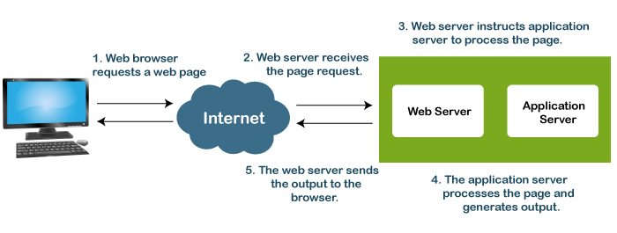
Funktionsweise einer Webanwendung
Yvan Richnel Tchiengue
Notes:
die bidirektionalen Pfeile zeigen bereits, dass es sich um einen Zyklus handelt. Alle Phänomene sind miteinander verbunden.
Anwendungsserver sind in der Lage, dynamische Inhalte zu generieren, d. h. Inhalte, die sich aufgrund eingehender Daten, Benutzerinteraktionen usw. ändern können. Sie können serverseitige Skripte ausführen, um Inhalte zu generieren.
Ein Webserver ist hauptsächlich dafür zuständig, statische Webseiten zu bedienen. Er empfängt eine HTTP/HTTPS-Anfrage von einem Client (normalerweise ein Webbrowser), findet die angeforderte Ressource (eine HTML-Seite, ein Bild, ein Stylesheet usw.) und sendet sie an den Client zurück.

Slide 11
Anforderungsanalyse
Erstellung eines Benutzerkontos
Anmeldung bei einem bestehenden Benutzerkonto
Jobsuche
Sich auf ein Stellenangebot bewerben
Ergebnisse der Bewerbungen
Speicherung von Dateien
Abmelden des Benutzers
Stellenangebote durch den Arbeitgeber veröffentlichen
Abfrage von Stellenangeboten
Empfang von Bewerbungen durch den Arbeitgeber
Yvan Richnel Tchiengue
Notes:
Dies sind die Funktionen, die diese Anwendung erfüllen soll. In Wirklichkeit wird sie im Laufe der Zeit mehr Funktionen erfüllen, um den Bedürfnissen der Benutzer gerecht zu werden. Da ich aber nicht genug Zeit hatte, habe ich die folgenden 10 Funktionen implementiert.

Slide 12
Schritte zur Entwicklung einer Webanwendung
Analyse der Bedürfnisse und Ziele
Design der Anwendung
Back-End-Entwicklung
Front-End-Entwicklung
Durchführung der Tests
Deployment der Webanwendung
Yvan Richnel Tchiengue
Notes:
In dieser Phase werden die Anforderungen und Ziele des Projekts sowie die Bedürfnisse der Endbenutzer gründlich untersucht.
Alles, was man in der Analyse herausgefunden hat, wird in einen Plan umgewandelt. man muss genau festlegen, wie die Struktur und die Benutzeroberfläche aussehen sollen
Diese Phase betrifft den Server, die Datenbank und die Serveranwendungen (d. h. die API), die die Funktionen der Anwendung versorgen.
Die Backend-Entwicklung ist die Phase bei der Erstellung einer Webanwendung, in der die für den Benutzer unsichtbaren Prozesse gesteuert werden.
In diesem Teil der Entwicklung geht es um das, was der Benutzer auf dem Bildschirm sieht
Stellen Sie sicher, dass alle Funktionen die Spezifikationen und Anforderungen korrekt erfüllen.
Zu diesem Zeitpunkt wird die Anwendung, die entworfen, entwickelt, getestet und freigegeben wurde, schließlich für die Endbenutzer im Internet verfügbar gemacht.

Slide 13
Testautomatisierung
Unit Tests
--- Karma
--- Jasmine
End-to-End Tests
--- Cypress
Yvan Richnel Tchiengue
Notes:
Der Unit-Test bezeichnet eine Methode der Softwarevalidierung, die sich auf die individuelle Prüfung Komponenten eines Systems konzentriert. überprüft, ob jede Komponente wie gewünscht funktioniert.
Sie stellen sicher, dass das gesamte System einschließlich aller seiner Komponenten harmonisch und wie vorgesehen funktioniert.
Karma ermöglicht die Durchführung von Tests in echten Browsern und Umgebungen.Die Verbindung zwischen Karma und Jasmine besteht darin, dass Karma oft als Werkzeug zur Durchführung von Tests verwendet wird, die mit Jasmine geschrieben wurden. Kurz gesagt: Jasmine wird verwendet, um Ihre Tests zu erstellen und zu strukturieren, während Karma verwendet wird, um sie auszuführen und die Ergebnisse zu berichten. Sie arbeiten zusammen, um den Testprozess in JavaScript-Entwicklungsprojekten zu vereinfachen.

Slide 14
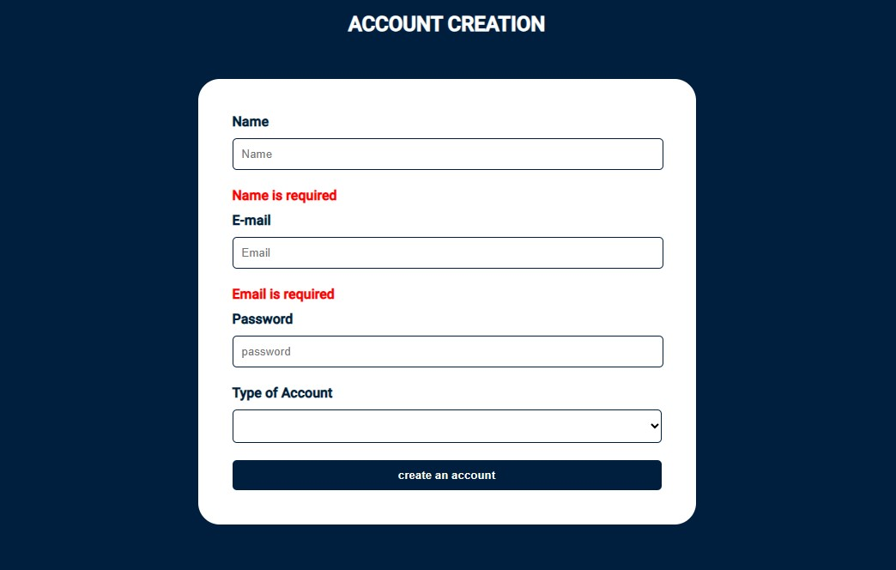
Konzeption und Umsetzung
Erstellung eines Benutzerkontos auf der Plattform
Yvan Richnel Tchiengue
Notes:
Der Prozess der Kontoerstellung wurde so gestaltet, dass er sowohl funktional als auch ästhetisch ansprechend ist.

Slide 15
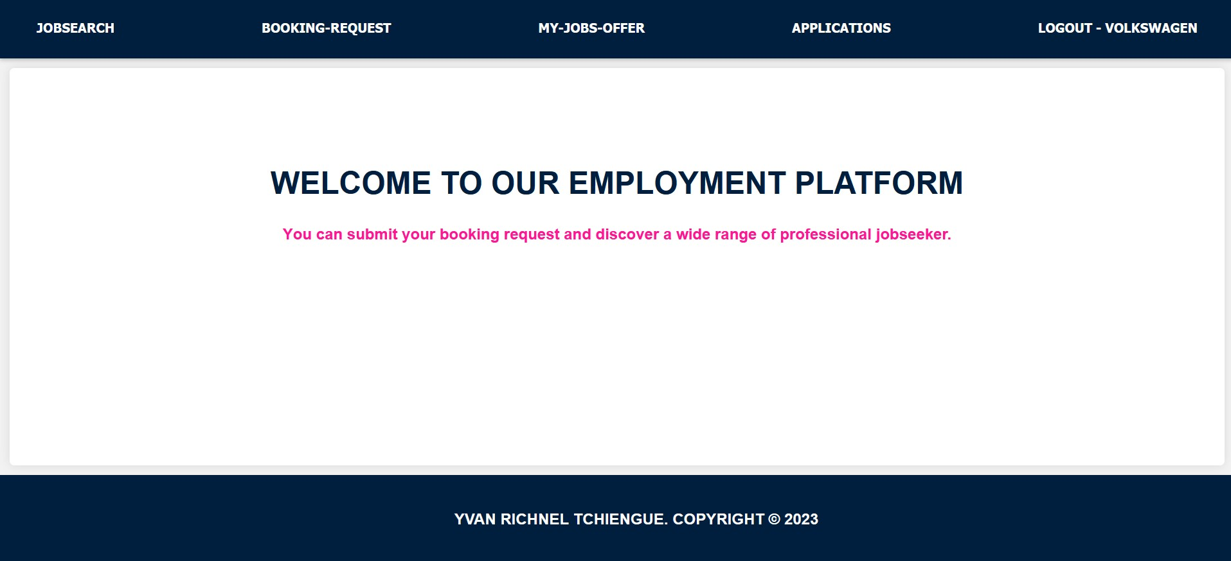
Konzeption und Umsetzung
Dashboard
Yvan Richnel Tchiengue
Notes:
Besonders hervorzuheben ist, dass sich das Dashboard je nach Kontotyp anpasst und so sicherstellt, dass die Nutzer nur die Informationen sehen, die für ihre Rolle relevant sind. Ein Arbeitgeber muss z. B. keine Stellenangebote sehen, da seine Rolle darin besteht, Mitarbeiter einzustellen und nicht nach Stellen zu suchen.

Slide 16
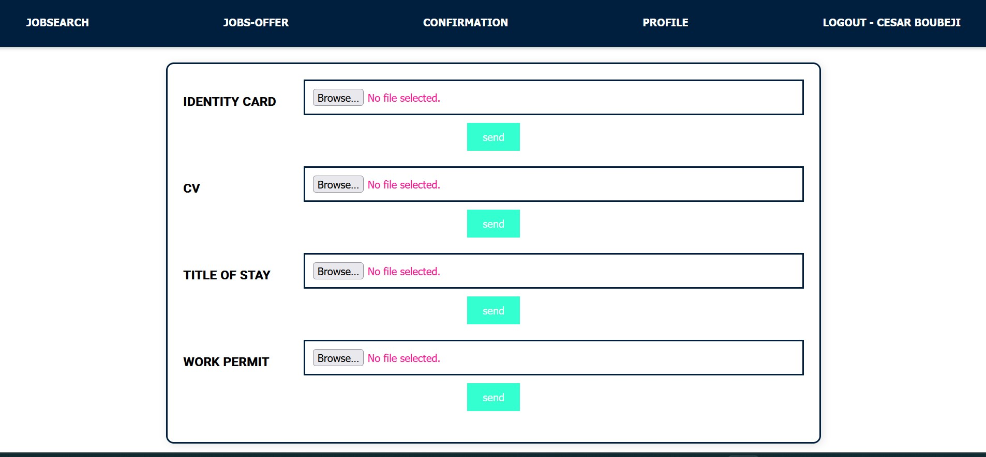
Konzeption und Umsetzung
Speicherung von Dateien
Yvan Richnel Tchiengue
Notes:
Jedes Formular ist darauf ausgelegt, einen bestimmten Dokumententyp hochzuladen.

Slide 17
Zusammenfassung und Ausblick
Anwendung erfolgreich implementiert
Anpassungen und Verbesserungen an der Anwendung
Yvan Richnel Tchiengue
Notes:
Ein wichtiger Aspekt ist die kontinuierliche Verbesserung. Denn auf der Grundlage des Feedbacks von Nutzern und Arbeitgebern wird es möglich, Anpassungen und Verbesserungen an der Anwendung vorzunehmen, damit sie optimal auf die sich ändernden Bedürfnisse des Marktes reagieren kann.

Slide 18
DANKE FÜR IHRE AUFMERKSAMKEIT
Fragen ?
Yvan Richnel Tchiengue
Notes:
damit bin ich am Ende meiner Präsentation. VIELEN DANK FÜR IHRE KOOPERATIVE AUFMERKSAMKEIT. Ich stehe Ihnen für eventuelle Fragen zur Verfügung.

